Slide 1
기업프로그래밍 2강
데이터융합sw학과
KOPO11 노을

Slide 2
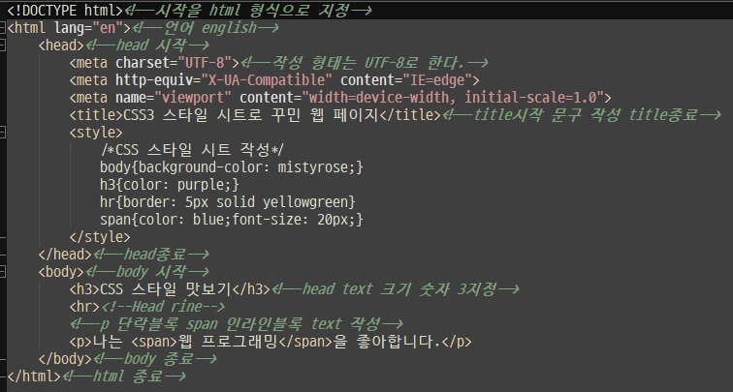
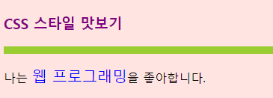
CSS3 스타일 시트로 꾸민 웹 페이지
< 결과 >

Slide 3
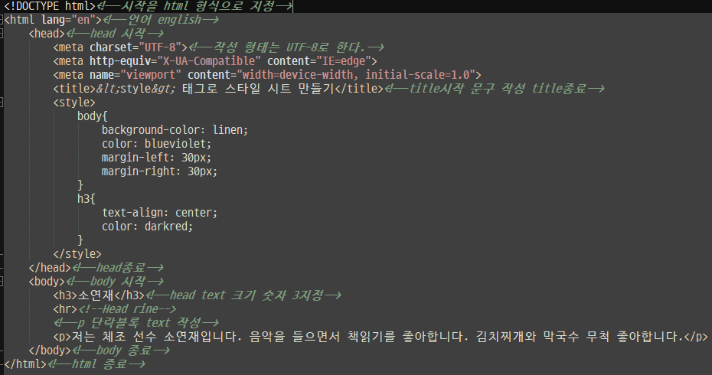

<style> 태그로 스타일 시트 만들기
< 결과 >

Slide 4
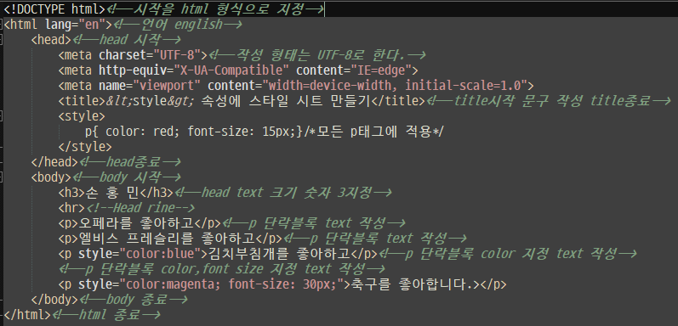
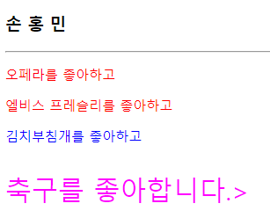
<style> 속성에 스타일 시트 만들기
< 결과 >

Slide 5

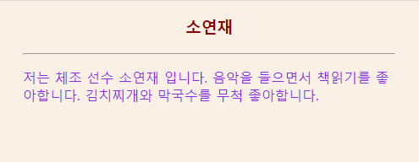
<link> 태그로 CSS3 파일 불러오기
< 결과 >

Slide 6
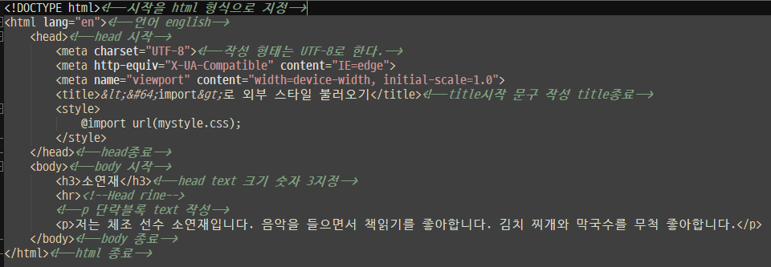
<@import>로 외부 스타일 불러오기
< 결과 >

Slide 7

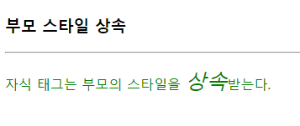
<em> 태그가 부모 <p> 태그의 스타일을 상속받는 사례
< 결과 >

Slide 8
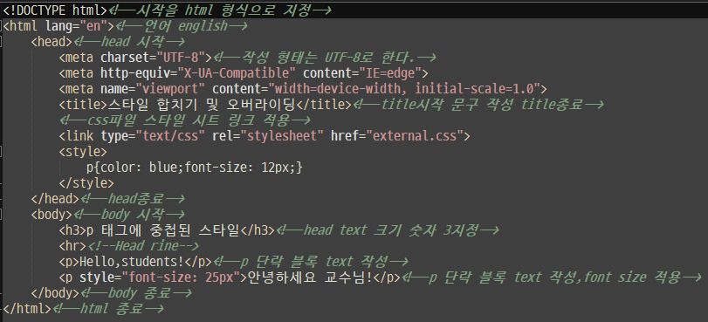
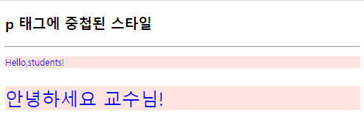
스타일 합치기 및 오버라이딩
< 결과 >

Slide 9
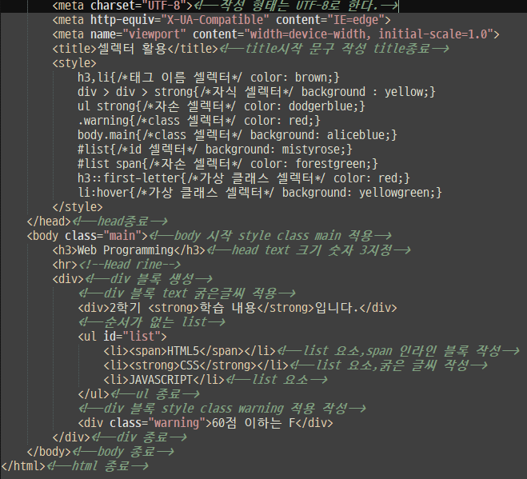
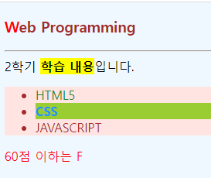
셀렉터 활용
< 결과 >

Slide 10
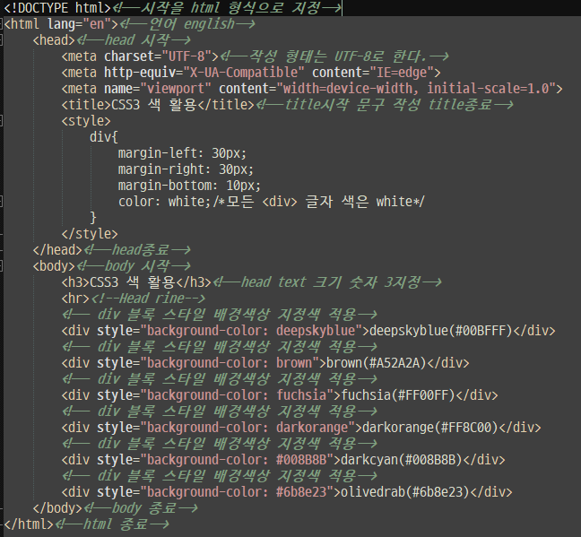
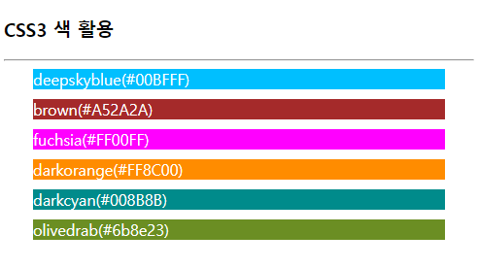
CSS3 색 활용
< 결과 >

Slide 11
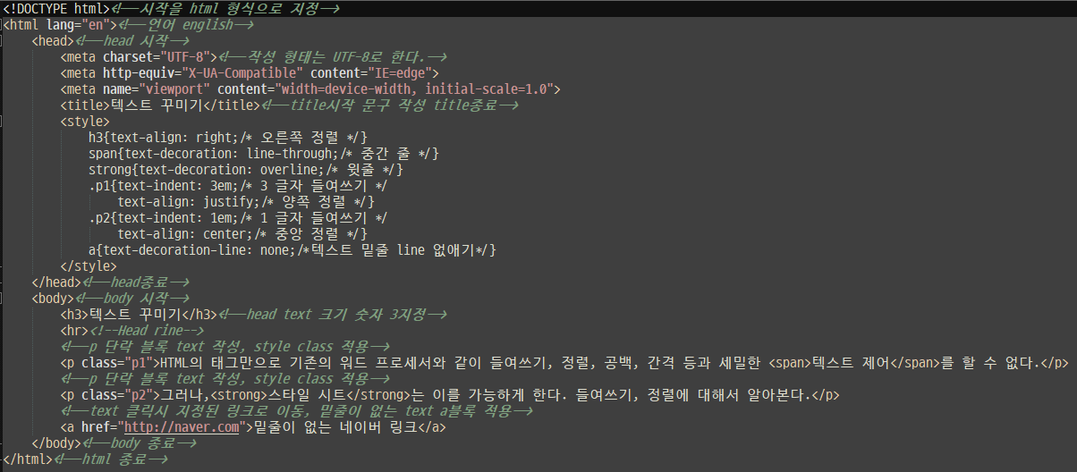
텍스트 꾸미기

Slide 12
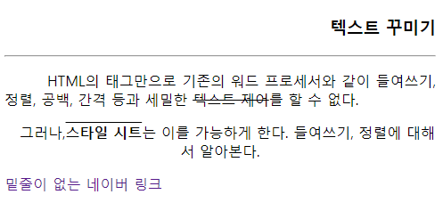
< 결과 >

Slide 13
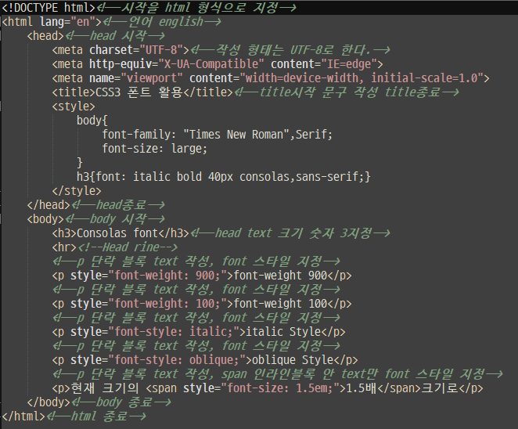
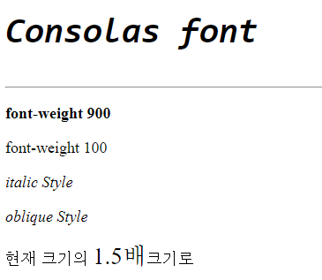
CSS3 폰트 활용
< 결과 >

Slide 14
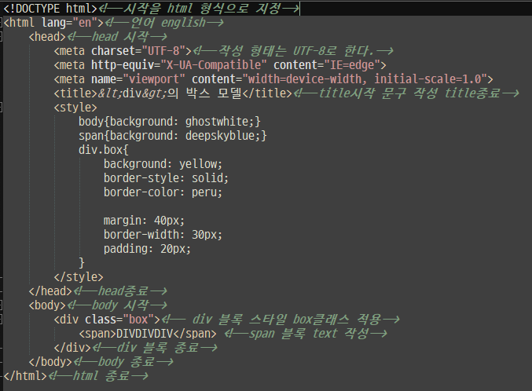
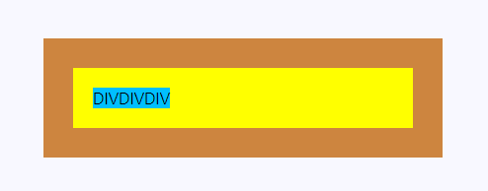
<div>의 박스 모델
< 결과 >

Slide 15
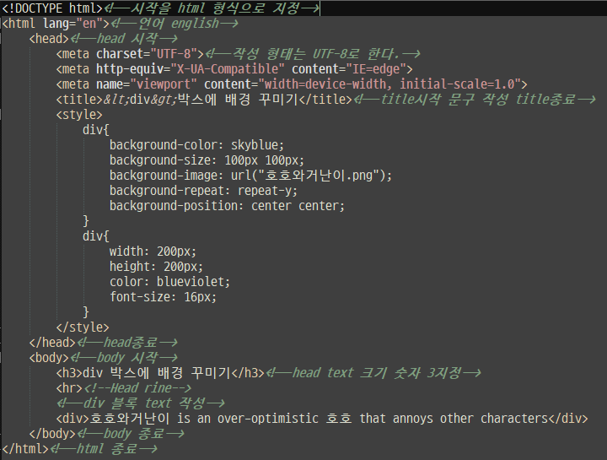
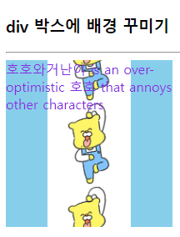
<div>박스에 배경 꾸미기
< 결과 >

Slide 16
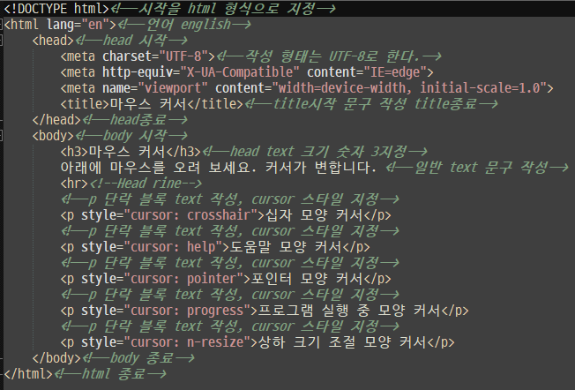
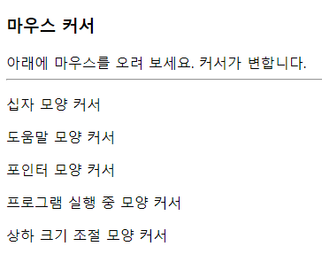
마우스 커서
< 결과 >

Slide 17
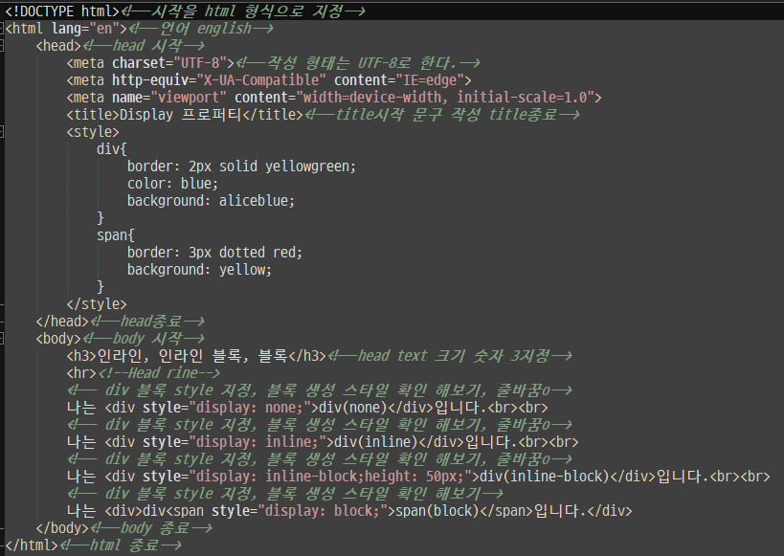
Display 프로퍼티

Slide 18
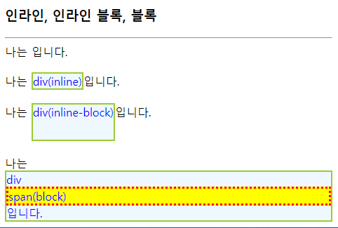
< 결과 >

Slide 19
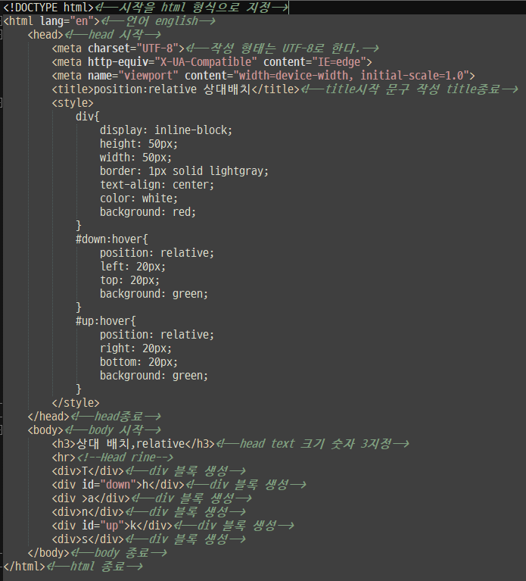
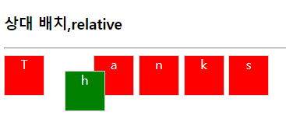
position:relative 상대배치
< 결과 >

Slide 20
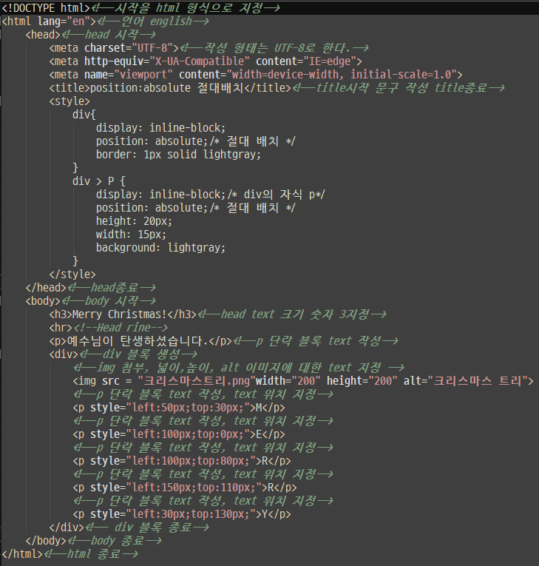
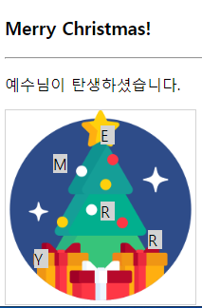
position:absolute 절대배치
< 결과 >

Slide 21
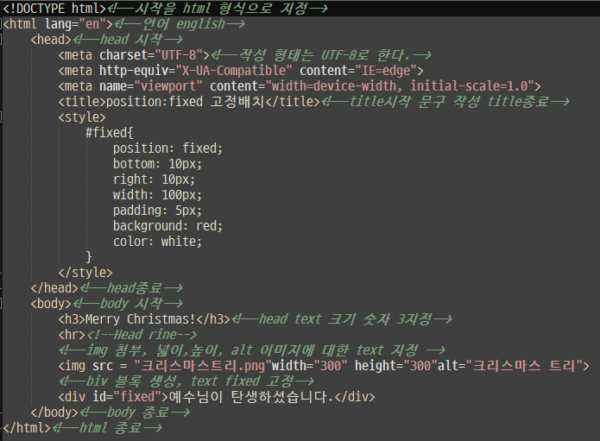
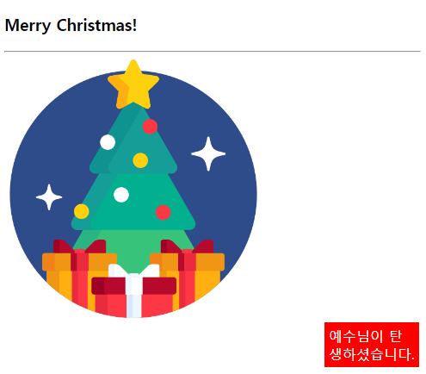
position:fixed 고정배치
< 결과 >

Slide 22
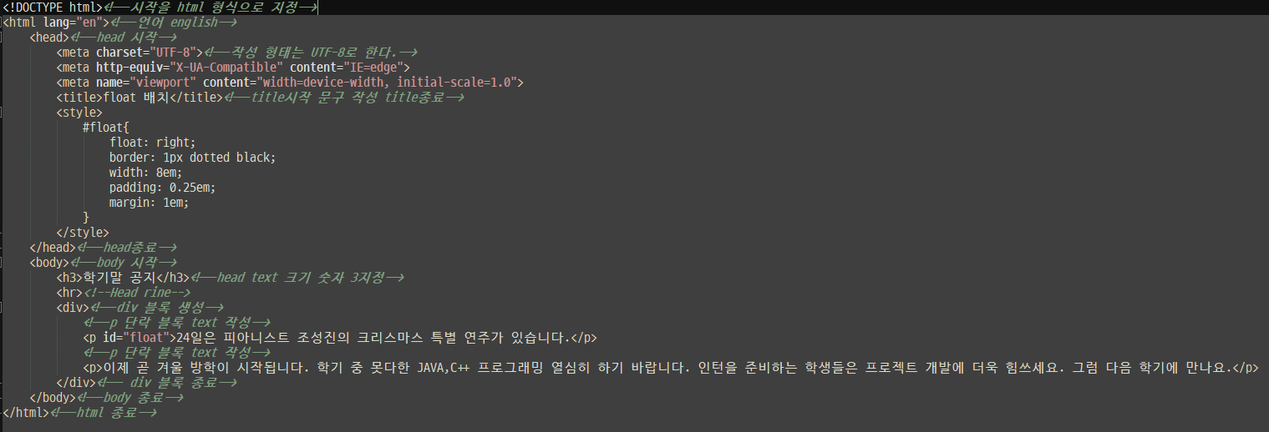
float 배치

Slide 23
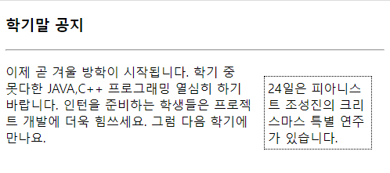
< 결과 >

Slide 24
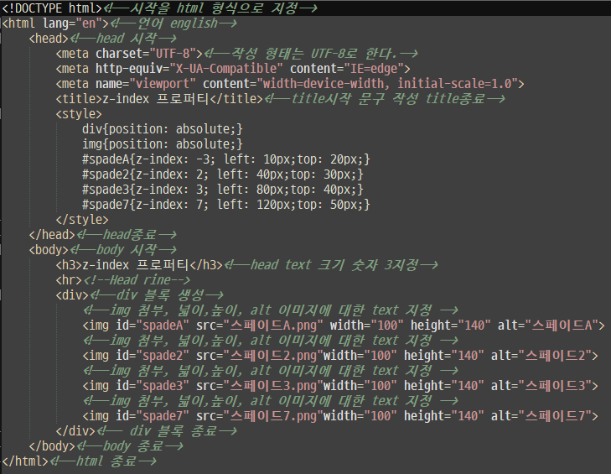
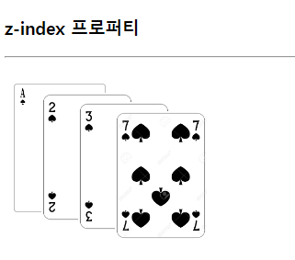
z-index 프로퍼티
< 결과 >

Slide 25
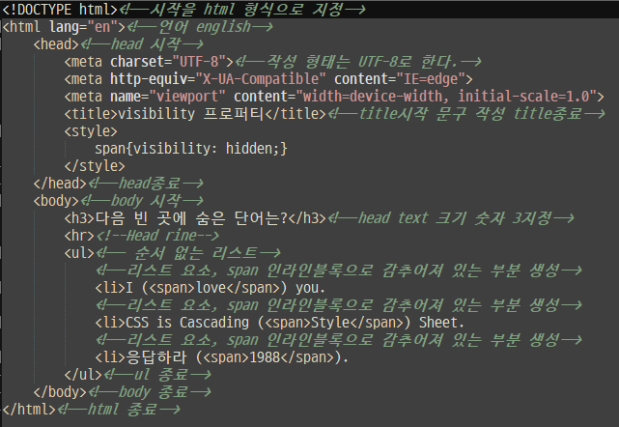
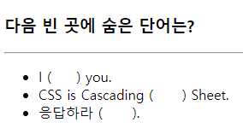
visibility 프로퍼티
< 결과 >

Slide 26
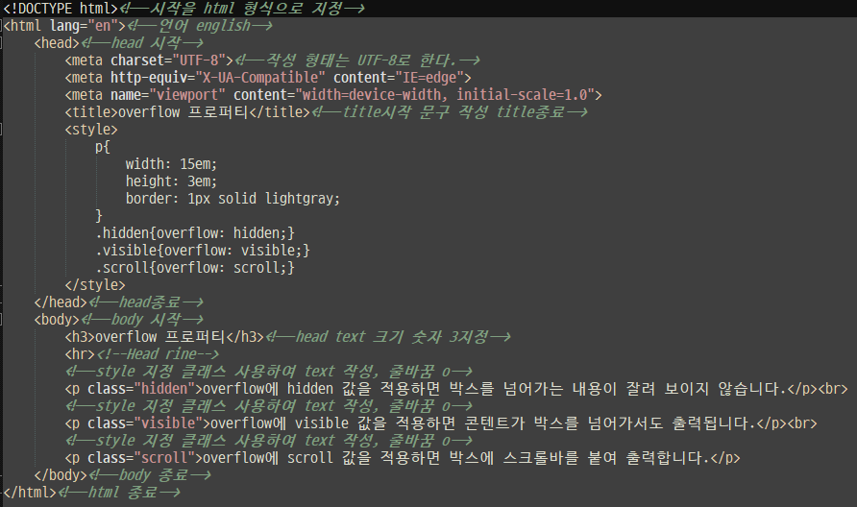
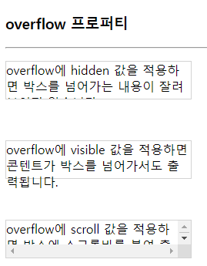
overflow 프로퍼티
< 결과 >

Slide 27
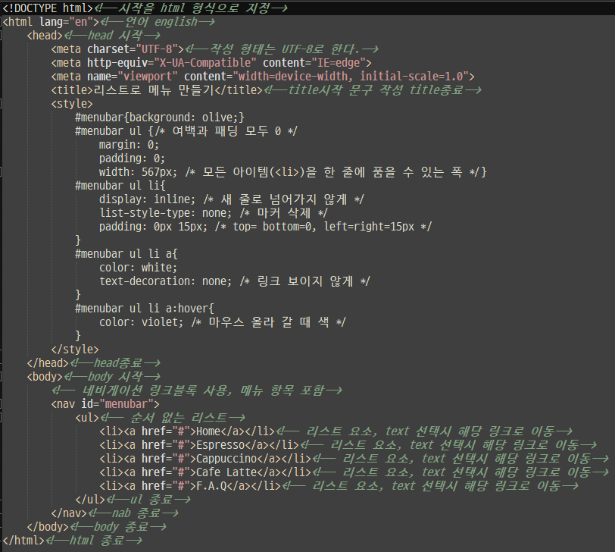

리스트로 메뉴 만들기
< 결과 >

Slide 28
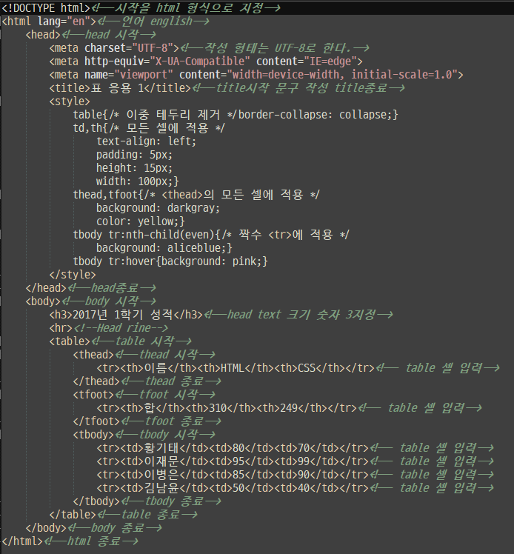
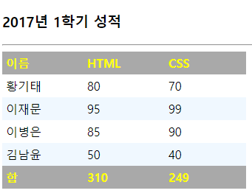
표 응용 1
< 결과 >

Slide 29
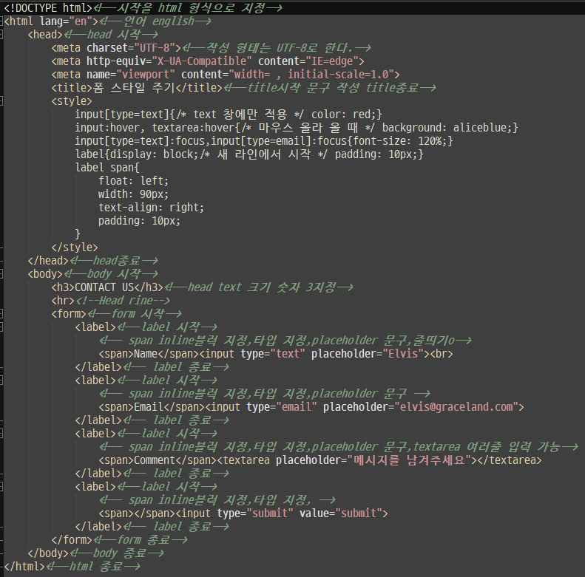
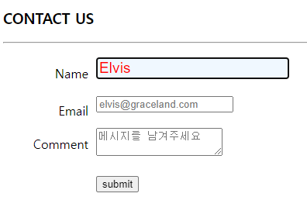
폼 스타일 주기
< 결과 >

